Slide 1

Применение свёрточных нейронных сетей (CNN) для решения задач технического анализа при управлении активами на фондовом рынке
Студент: Онюшев А.А. РК6-76Б
Научный руководитель: Витюков Ф.А.

Slide 2
Постановка задачи
Цель работы: разработать и оптимизировать свёрточные нейронные сети для решения задач технического анализа при управлении активами на фондовом рынке .
Задачи:
разработать архитектуру нейронной сети на основе сверток;
разработать датасет для загрузки необходимых данных в НС;
подобрать необходимые настройки и параметризации для НС;
обучить НС и провести исследование её пригодности для анализа биржевых котировок и стратегии торговли .
Notes:
Читаю цель работы и перечисляю задачи

Slide 3
Актуальность
Актуальность работы заключается в следующем:
данная работа открывает большие возможности к изучению и применению нейронных сетей в области технического анализа биржи;
подобных решений на CNN нет;
данная работа позволяет посмотреть с другой стороны на использование CNN.
Notes:
Перечисляю пункты

Slide 4
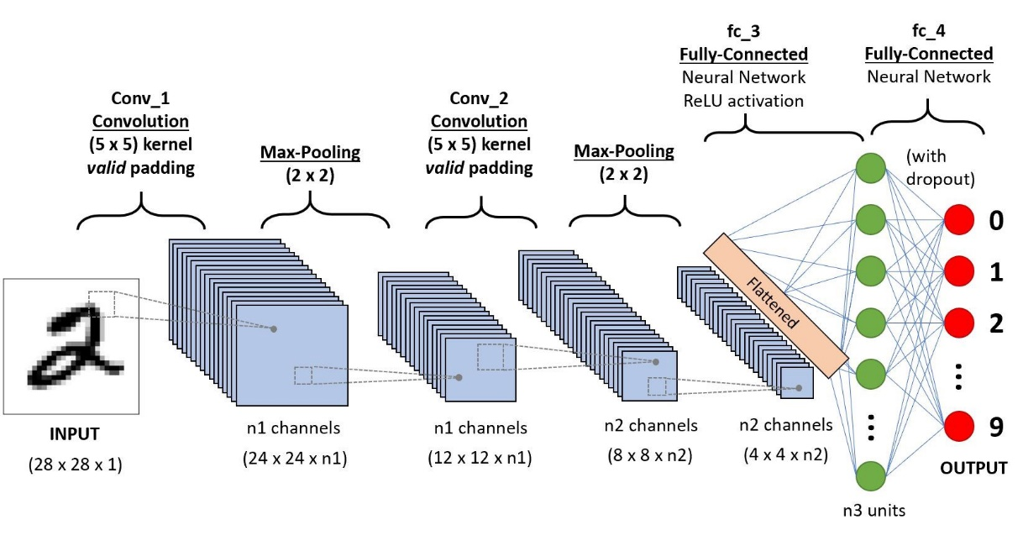
Устройство CNN
Рис. 1. Архитектура сверточной нейронной сети
Notes:
Данная работа начинается с изучения устройства самой сверточной нейронной сети (CNN). Что такое CNN? CNN - специальная архитектура искусственных нейронных сетей, которая может принимать на вход изображение (матрицу данных), присваивать важность (изучаемые веса и смещения) аспектам или объектам изображения (матрицы) и отличать одно от другого. Давайте рассмотрим архитектуру CNN по-блочно. В ней присутствуют некие блоки свертки, макспулинга и полносвязные нейроны (показываю на слайде) . Начнем с блока самой «свертки».

Slide 5
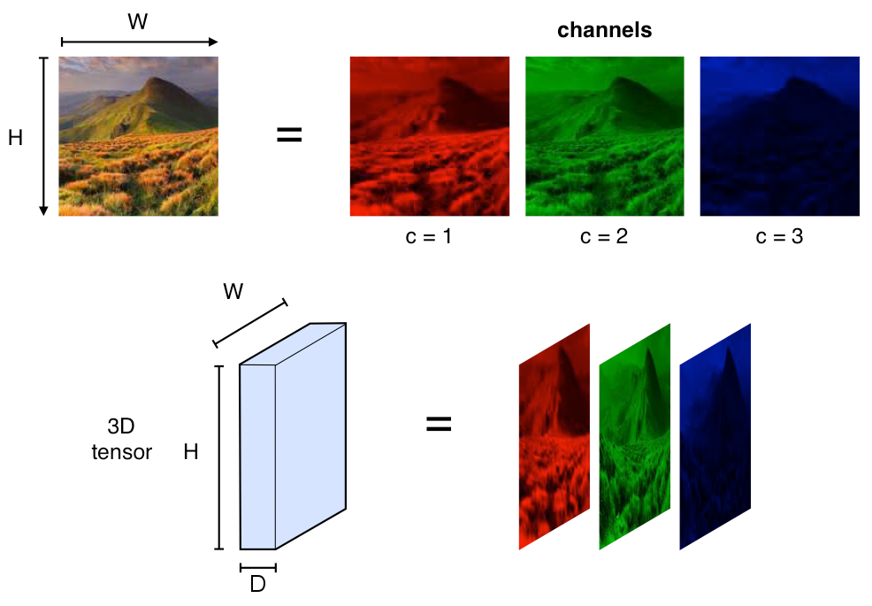
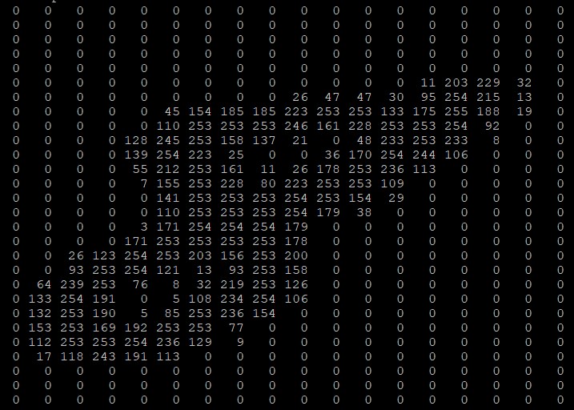
Изображение «в глазах» компьютера
Рис. 2 Как компьютер видит изображение
Рис 4. Изображение цифры и его представление в компьютере.
Рис. 3 Преобразование из изображения в тензор
Notes:
Но перед тем, как разобраться, что такое свертки, нужно понять, как компьютер «видит» какое-то изображение. Изображения в компьютере представляются в виде пикселей, а каждый пиксель – это значения интенсивности соответствующих цветовых каналов. При этом интенсивность каждого из каналов описывается целым числом от 0 до 255. (Показываю всё это на слайде). Удобнее всего хранить информацию о интенсивности пикселей в тензоре – массиве матриц чисел. Например, если фото ЧБ, как восьмерка в примере, то можно хранить вот в таком массиве (показываю на слайде).

Slide 6
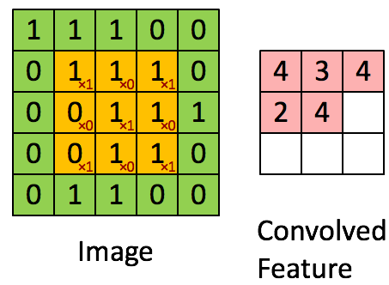
Свертка
Рис. 5 Свертка изображения 5х5х1 с фильтром 3х3х1 для получения признака 3х3х1
Notes:
Мы разобрались, как компьютер хранит изображение, теперь разберемся со сверткой. Слой свёртки, как можно догадаться по названию типа нейронной сети, является самым главным слоем сети. Его основное назначение – выделить признаки на входном изображении и сформировать карту признаков. Карта признаков – это всего лишь очередной тензор (массив матриц), в котором каждая матрица отвечает за какой-нибудь выделенный признак.
Допустим у нас есть фотография лица, после прогона ее через слой свертки одним из признаков у нас может быть границы лица или цвет глаз. Каждая такая свертка образуется поочередным наложением на изображение какого-то фильтра, начиная с левого верхнего угла и пока не дойдет до правого нижнего угла. На каждом шаге числа в матрице фильтра перемножаются с соответствующими числами на изображении, полученные результаты складываются и записываются в матрицу признака. (Объясняю на примере со слайда). Со сверткой разобрались, перейдем к пулингу.

Slide 7
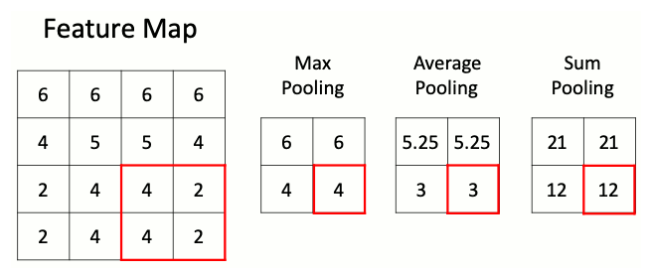
Слой подвыборки (пулинга)
Рис. 6 Преобразования слоя подвыборки
Notes:
Так как сверточные НС используют так же и простую сеть прямого распространения, нам необходимо уменьшить кол-во выходных параметров из слоя свертки и при этом не потерять важную информацию. Для этого используют слои подвыборки. Данный слой позволяет уменьшить пространство признаков, сохраняя наиболее важную информацию. Существует несколько разных версий слоя пулинга, среди которых максимальный пулинг, средний пулинг и пулинг суммы. (объясняю как они работают).

Slide 8
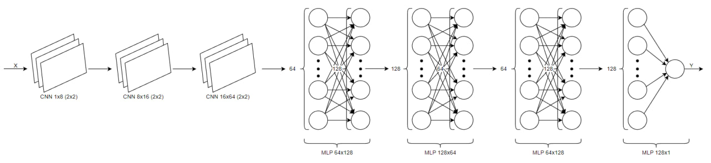
Собственная CNN
Рис. 7 Архитектура НС
Notes:
Понимая как устроены основные блоки CNN, можно приступать к написанию своей собственной НС. Получившаяся архитектура представлена на слайде.

Slide 9
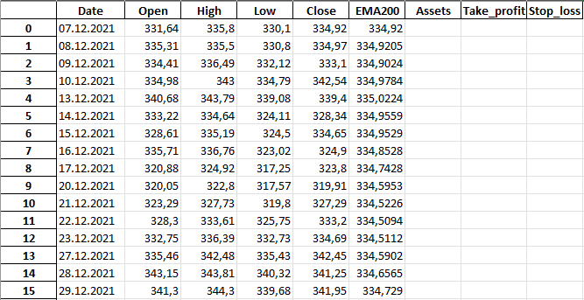
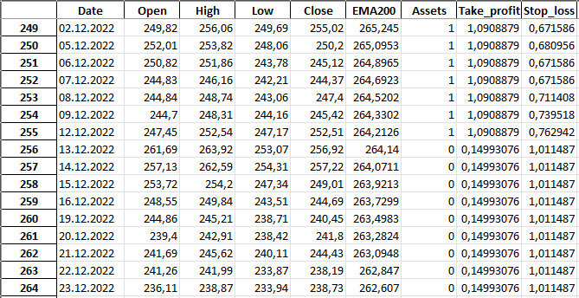
Работа с yahoo finance
Рисунок 8. Вид полученной таблицы датасета
Рисунок 9. Итоговый вид таблицы датасета
Notes:
После того, как мы написали нашу нейронную сеть, можно задуматься о написании датасета. Для нашей задачи подойдет модуль yfinance. С помощью него мы выгрузим данные по нужному нам тикеру за нужное количество дней и посчитаем показатель EMA. Получим датасет на 8 рисунке. Получив такую таблицу, можно приступать к заполнению колонок «Stop-Loss» и «Take-Profit». Данные колонки заполняются брокером от руки в зависимости от принятой им стратегии ведения торгов. После заполнения этих колонок, наша таблица будет готова.

Slide 10
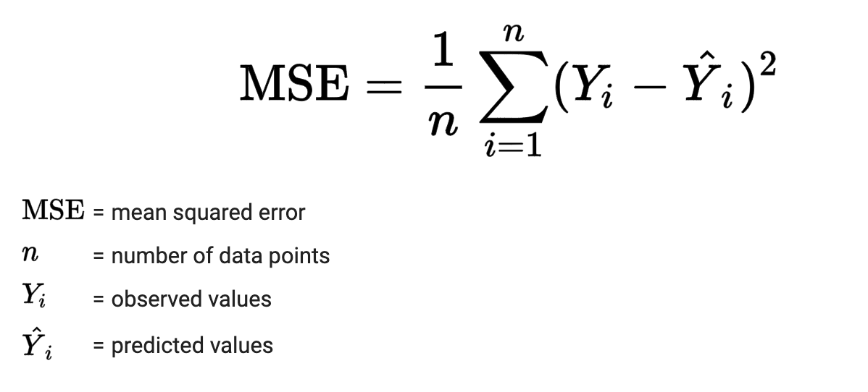
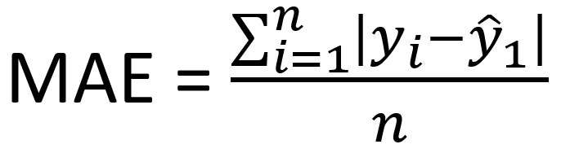
Проведение исследования
Рисунок 11. Формула подсчета MАE
Рисунок 10. Формула подсчета MSE
Notes:
Наша НС и ДС готовы, значит можно начинать проводить тесты. Тестировать будем использую разные функции-потерь и сравнивая результаты CNN с результатами нейронной сети, разработанной в предыдущем семестре. (Показываю граф. Листы).

Slide 11
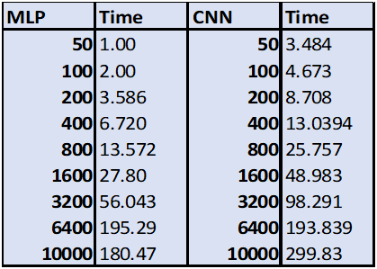
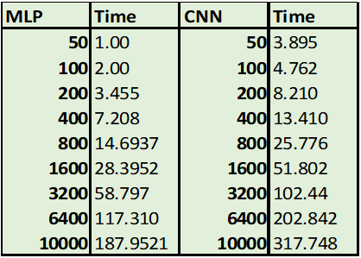
Проведение исследования
Рисунок 12. Зависимость времени обучения НС от количества эпох при использовании MSELoss
Рисунок 13. Зависимость времени обучения НС от количества эпох при использовании MAELoss
Notes:
(Рассказываю, что изображено на слайде)

Slide 12
Заключение
В результате работы были выполнены следующие задачи:
Рассмотрено, что такое сверточная нейронная сеть;
Чем сверточная сеть отличается от простого линейного перцептрона;
Описана работа по составлению датасета на основе данных о тикере MSFT;
Описана работа по настройке и подбору нужных функции-оптимизации, функции-потерь, функции-активации и других настроек архитектуры НС;
Были проведены анализы работы сверточной НС при разных параметрах;
Было проведено сравнение с работой линейного перцептрона при разных параметрах.
Notes:
Перечисляю пункты из заключения

